Slide 1
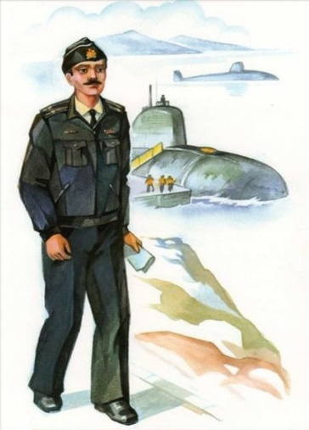
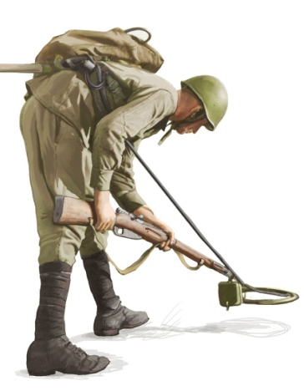
-

Slide 2
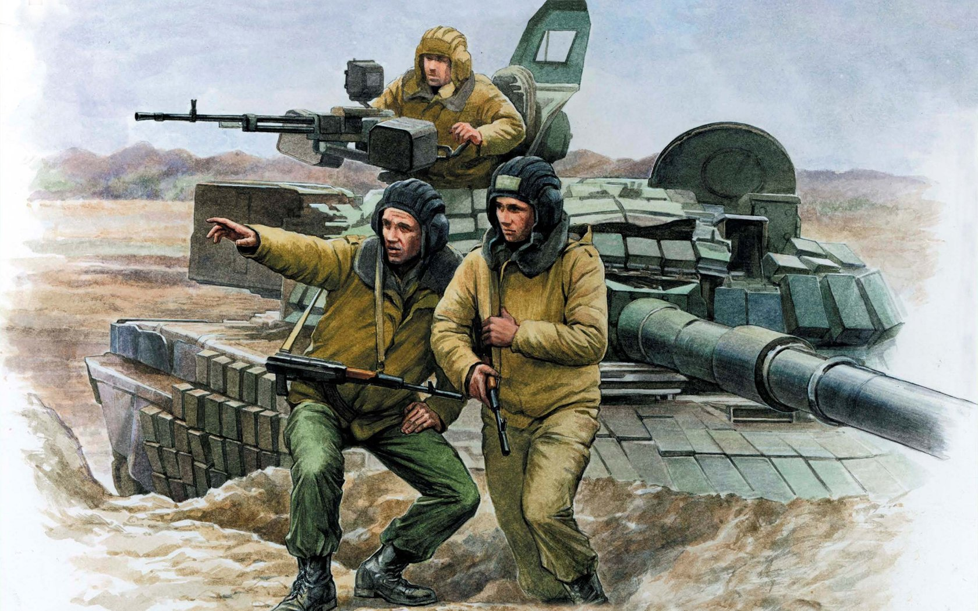
Снова в бой машина мчится, Режут землю гусеницы, Та машина в поле чистом Управляется танкистом.
Танкисты

Slide 3
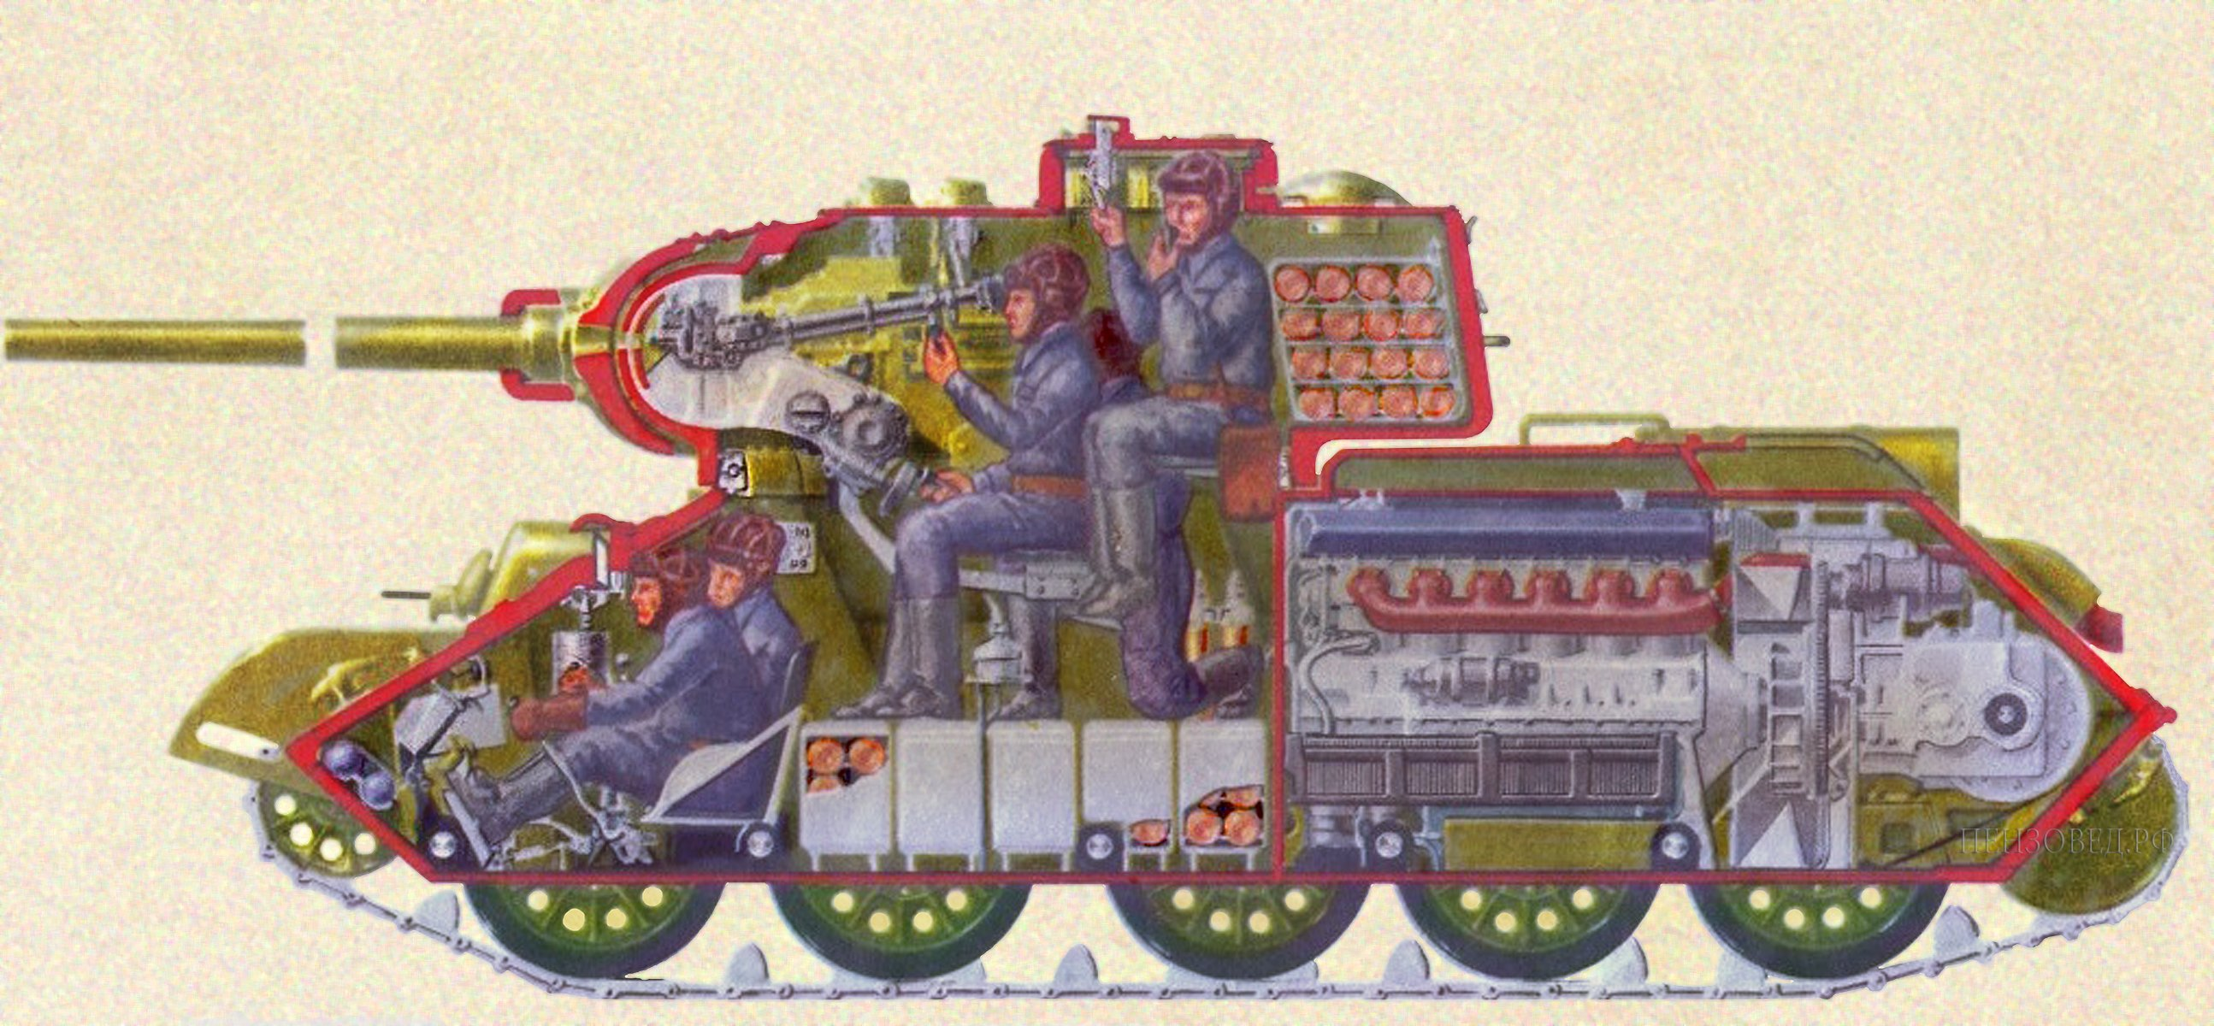
Экипаж танка
Танкист—любой член экипажа танка Состав экипажа зависит от модели
танка и включает в себя командира танка, наводчика орудия, механика-
водителя, радиста-пулемётчика, пулемётчика, заряжающего.

Slide 4
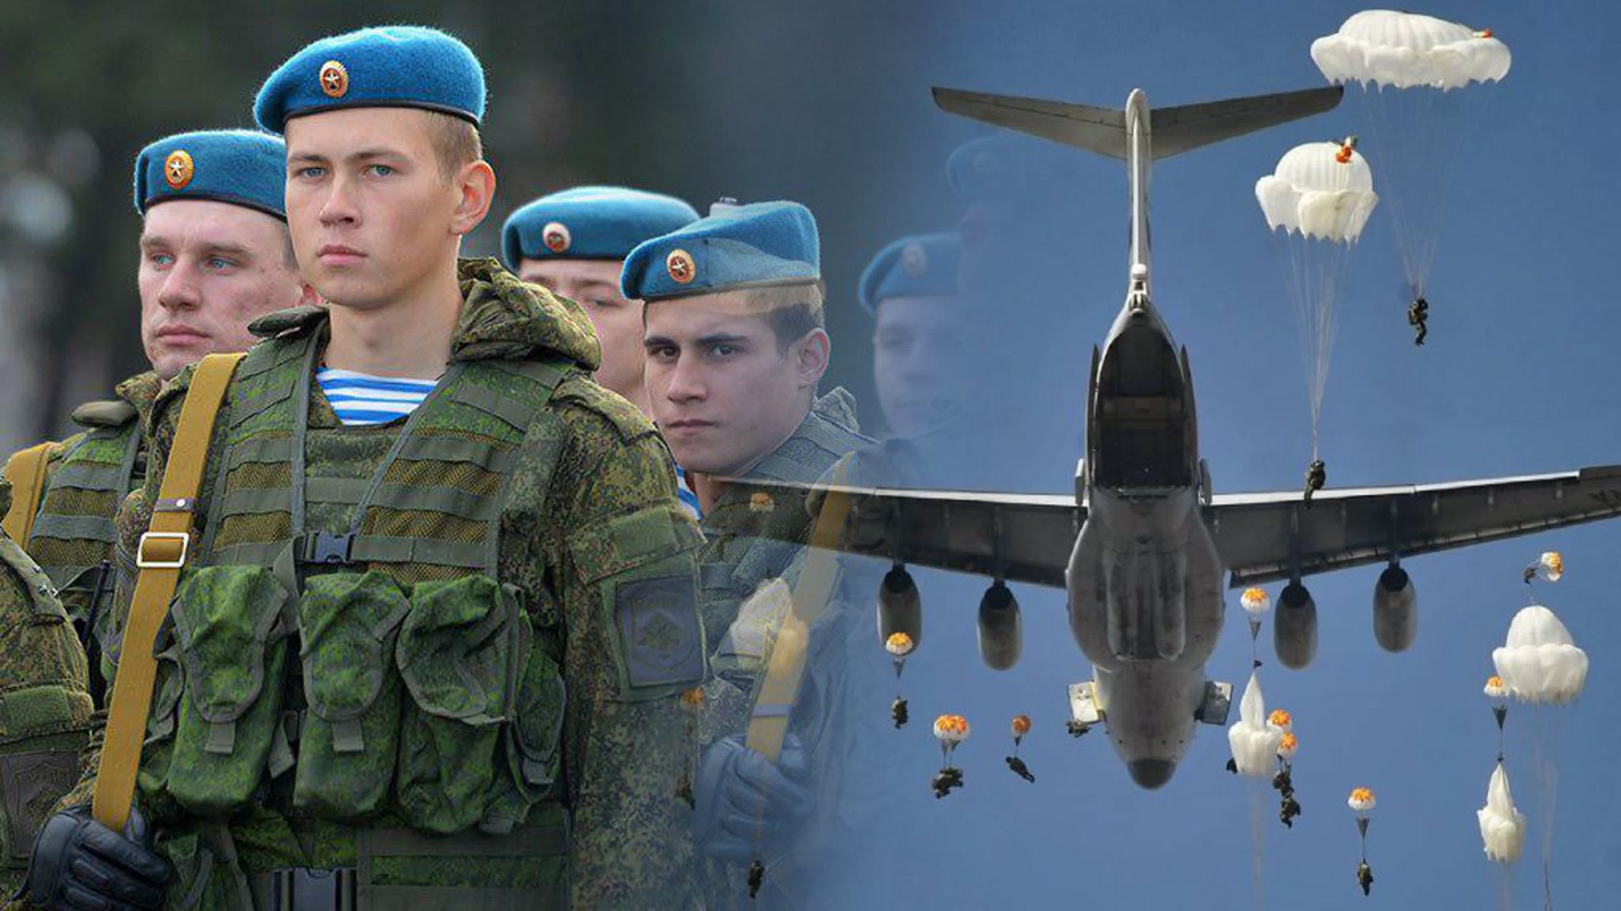
Десантники
Воздушные десантники с неба летят,
Потому, что Родину защищать хотят.

Slide 5
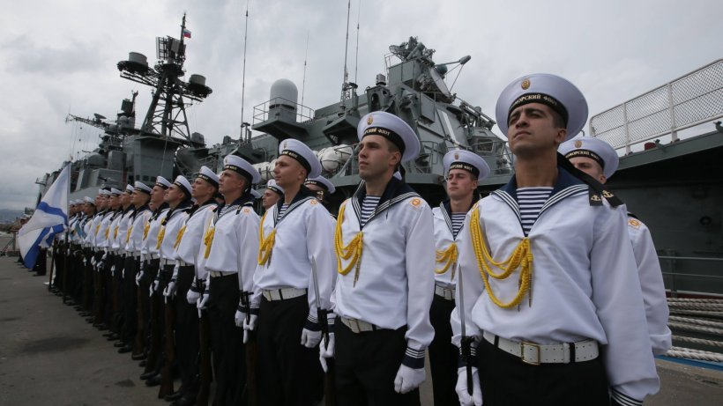
Быть моряком — это честь и призвание, Гордо несёт он почётное звание. О храбрости их легенды слагают, И с грустью родные их в путь провожают.
Моряки

Slide 6
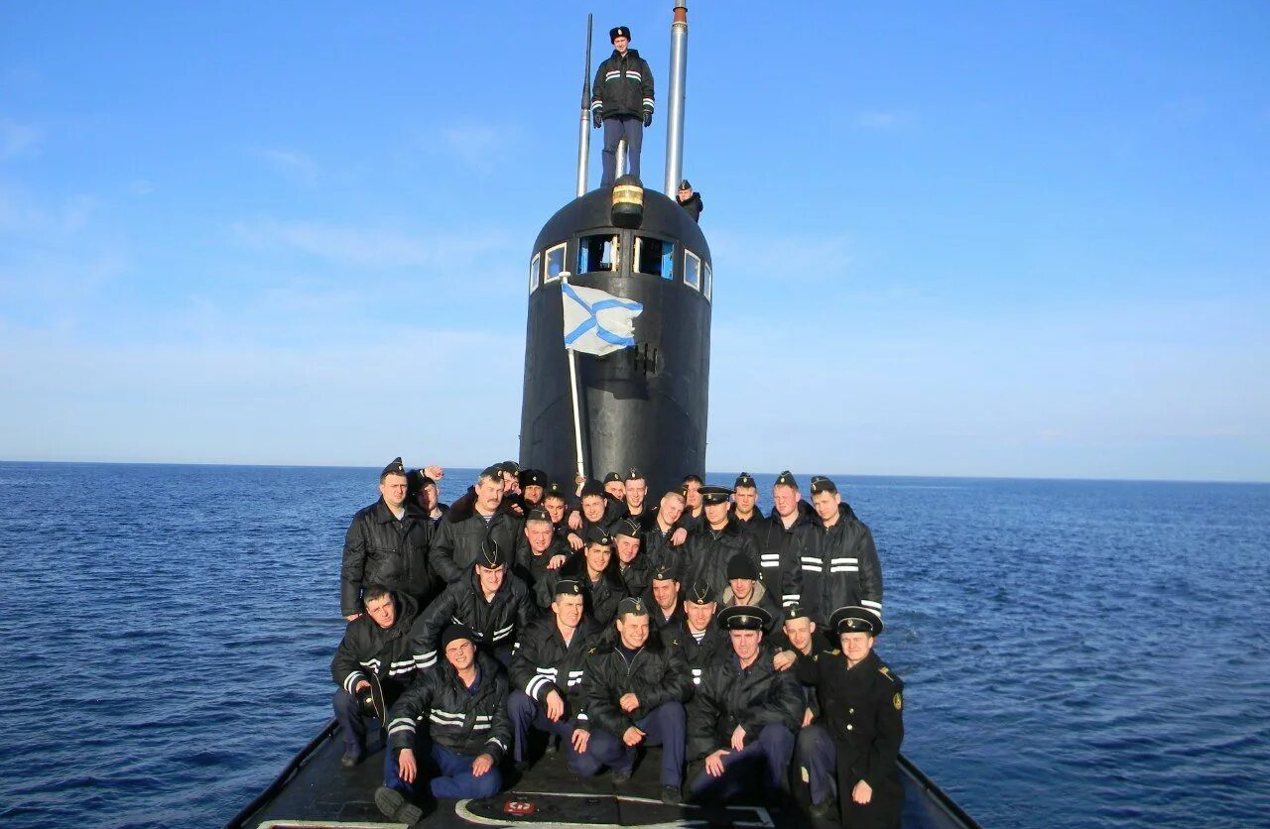
Похожие
Связанные картинки
РЕКЛАМА
Моряки-подводники
Моряки-подводники,
Сила, мощь страны!
Моряки-подводники,
Гордость всей страны!

Slide 7
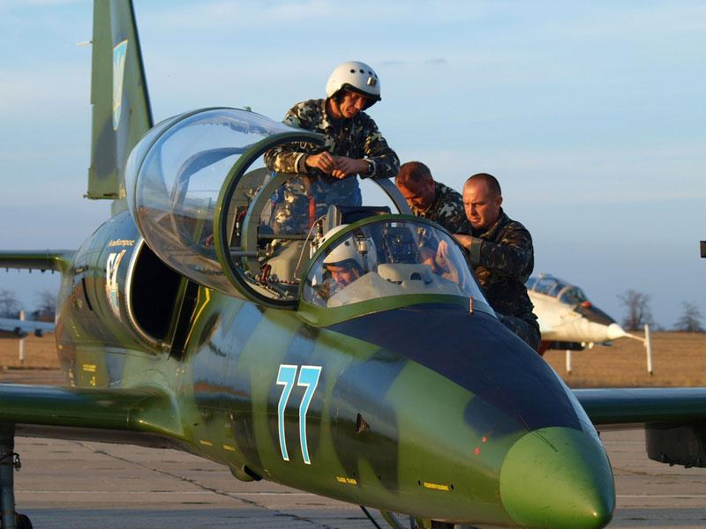
Военные лётчики

Slide 8
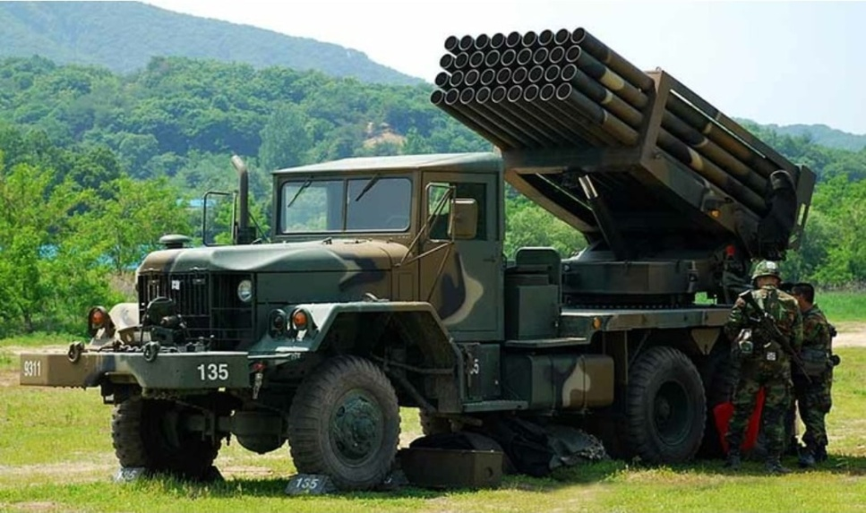
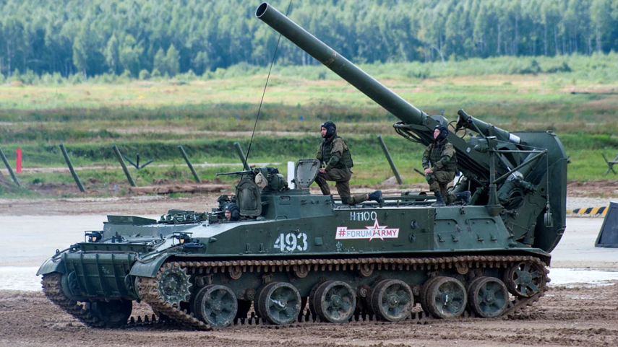
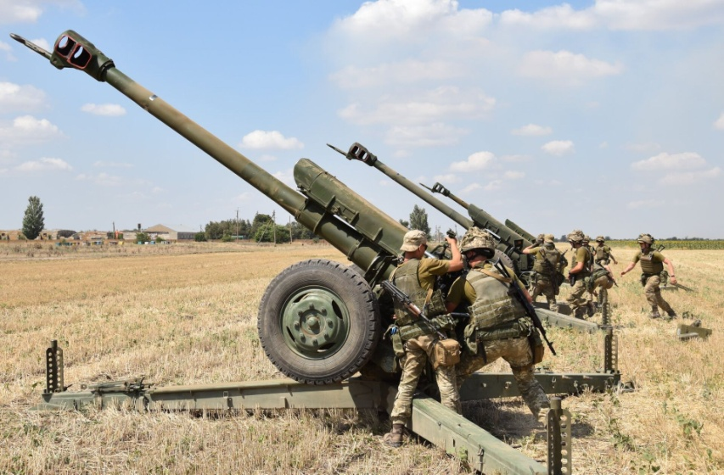
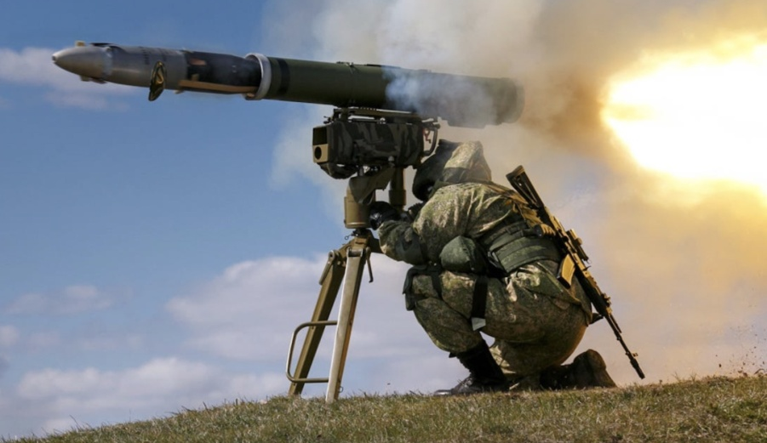
Артиллеристы
Система залпового огня «Град»
Самоходный миномет «Тюльпан»
Противотанковая пушка
Противотанковый ракетный
комплекс «Корнет»

Slide 9
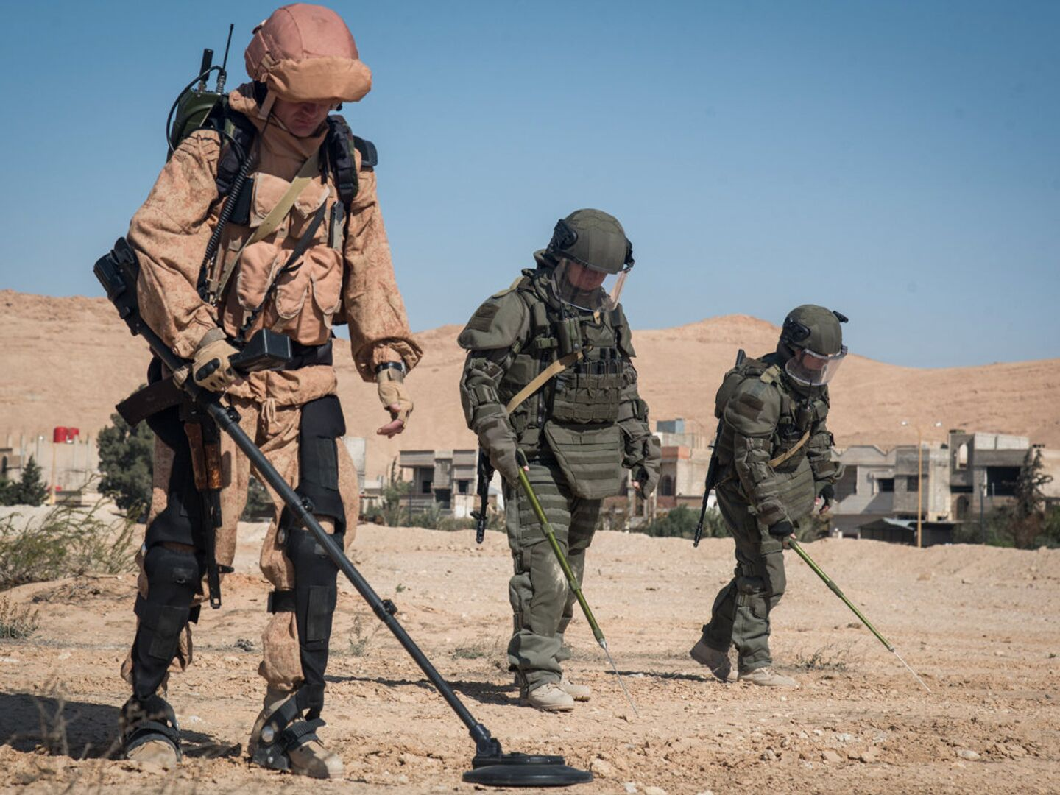
Саперы

Slide 10
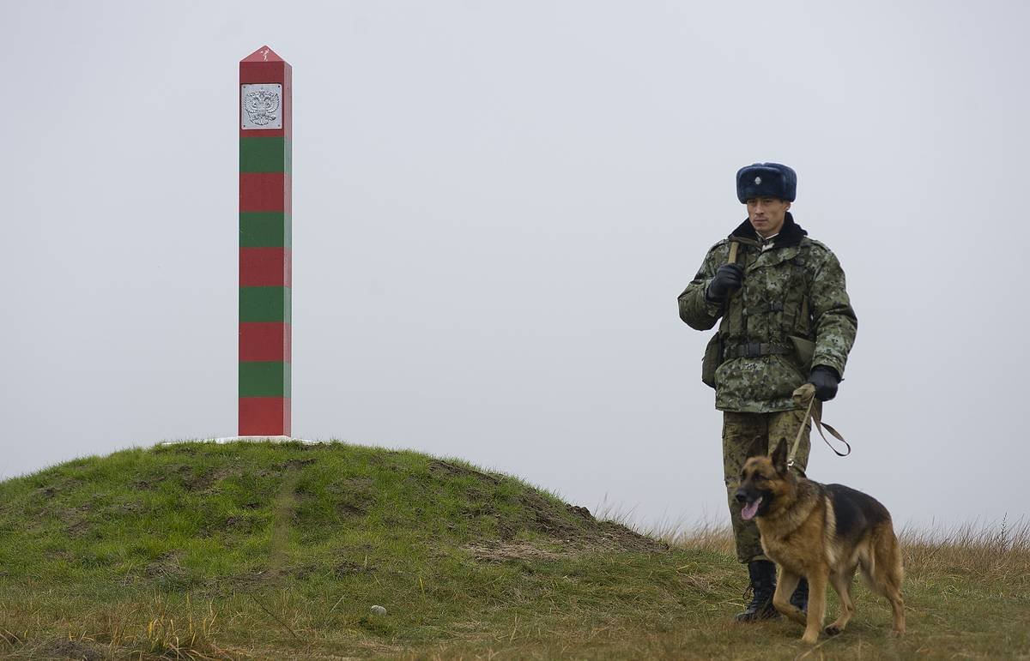
Пограничники

